Slide 1




Onboarding
Correos y Plantillas de Proceso

Slide 2

Proceso de Onboarding Exitoso
Contenido
01.
Estructura de Onboarding
03.
Plantilla de Procesos
Tareas, Correos y Procesos.
¿Por que hacer un correo?
Plantilla de Proceso
Resultados de una buena estructura
Tabla de Procesos
Configuración de Plantilla
Construcción de Tareas y Correos
Ejercicio Onboarding Sencillo
02.
Configuración Correos
Tabla de Correos
Configuración de Correo
Variables
Tipos de Correo en un Onboarding

Slide 3


Bienvenid@ al curso de Onboarding en Buk
En esta sesión aprenderás a:
✅ Identificar los tipos de correos que puedes usar durante tus procesos de onboarding. ✅ Definir cuándo deben enviarse estos correos a tus colaboradores. ✅ Comprender cómo se genera un proceso de onboarding desde cero. ✅ Conocer los apartados clave que lo integran. ✅ Crear procesos diferenciados según tus cargos, áreas, empresas o tipos de ingreso.
Prepárate para diseñar un onboarding efectivo y adaptado a tus necesidades. 🙌

Slide 4

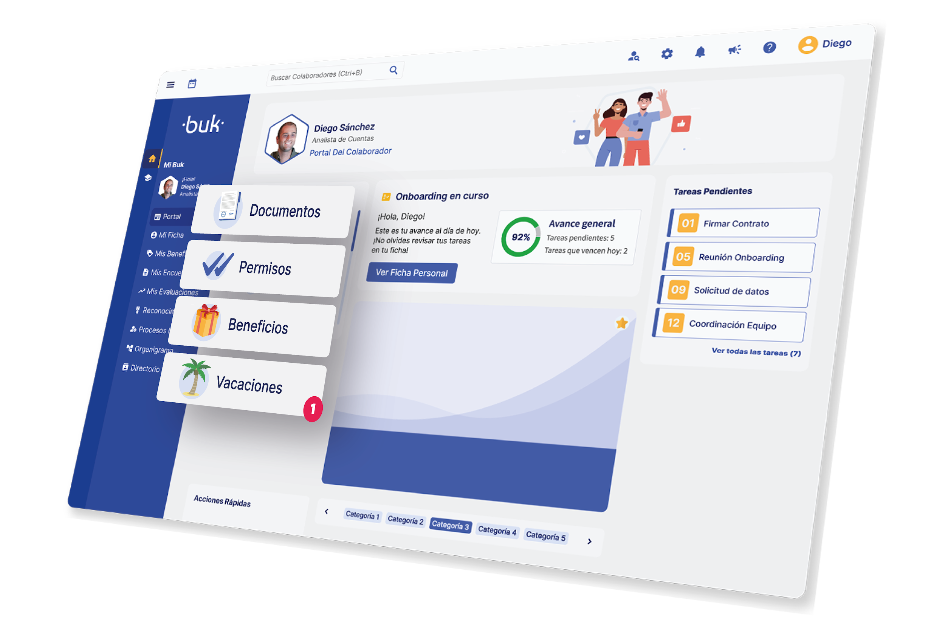
¡Estructura de Onboarding!
Tema 1

Slide 5




Proceso de Onboarding Exitoso
Tareas Correos y procesos
Tareas Actividades que debe realizar una persona dentro del proceso de onboarding. Pueden ser para el nuevo colaborador o para otros participantes del proceso (ej: RRHH, jefatura, TI, etc.).
Correos Medio a través del cual se entrega información importante al nuevo colaborador o a quienes estén involucrados en el proceso. ¡Automatiza y comunica en el momento justo!
Plantilla de Proceso Como administrador, puedes crear procesos personalizados con las tareas y correos que necesites, según el cargo, área o tipo de ingreso.

Slide 6

Proceso de Onboarding Exitoso
¿Por qué definir correos?
Automatizas la comunicación clave
Evita olvidos y asegura que cada colaborador reciba la información correcta en el momento preciso.
Involucras a los actores correctos
Puedes programar correos no solo al nuevo ingreso, sino también a líderes, TI, RRHH, etc., alineando a todos los involucrados
Ahorras tiempo operativo
Centralizas y estandarizas la entrega de instrucciones, políticas, enlaces importantes, accesos, etc.

Slide 7





Proceso de Onboarding Exitoso
Plantilla de procesos
Flexibilidad: Puedes crear múltiples plantillas según tus distintos perfiles de ingreso.
🔹 Estandarización: Asegura que todos los ingresos vivan una experiencia alineada a la cultura de la empresa.
🔹 Ahorro de tiempo: Una vez creada, puedes reutilizarla sin necesidad de configurar desde cero cada vez.
🔹 Control y seguimiento: Visualiza fácilmente el avance de cada proceso y detecta cuellos de botella.

Slide 8

Proceso de Onboarding Exitoso
Beneficios de Crear tu Onboarding en Buk
✅ Visibilidad del avance
Puedes monitorear el estado de cada proceso en tiempo real, identificar retrasos o tareas pendientes.
✅ Mejor coordinación entre áreas
TI, RRHH, líderes y otras áreas involucradas reciben notificaciones y tareas claras según su rol.
✅ Reducción de errores y omisiones
Al tener pasos definidos, disminuyes el riesgo de olvidar entregar accesos, contratos o realizar inducciones clave.
✅ Escalabilidad
Puedes gestionar ingresos masivos o en distintas ubicaciones sin perder control ni calidad en la ejecución.
Implementar plantillas, tareas y correos automatizados no solo mejora la experiencia del colaborador, sino también la gestión interna. Estos son los principales beneficios:

Slide 9
Config. Correos
Tema 2

Slide 10
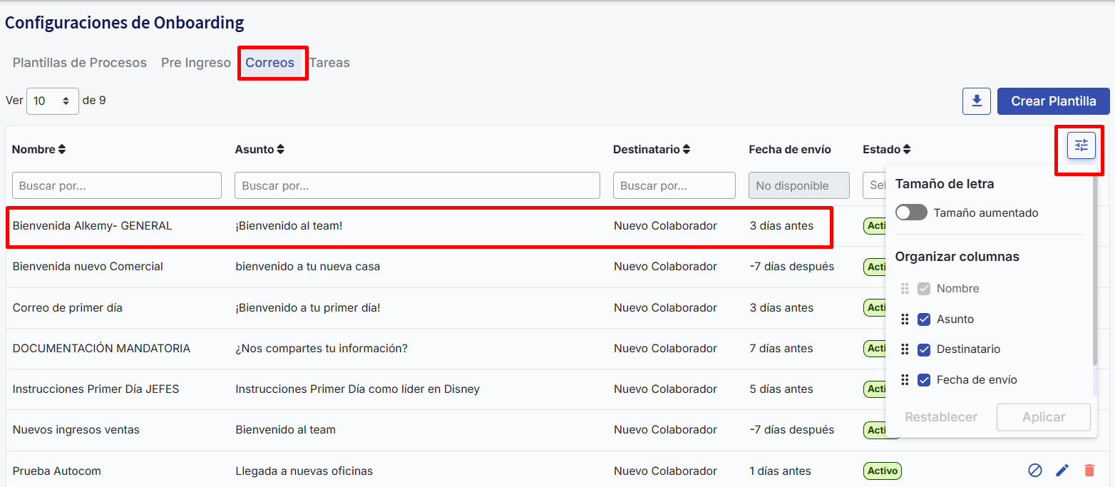
Proceso de Onboarding Exitoso
Tabla de Correos

Slide 11
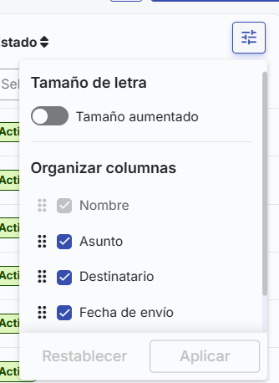
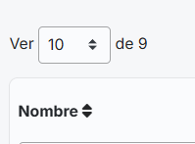

Proceso de Onboarding Exitoso
Tabla de Correos
La tabla no solo sirve para visualizar los correos disponibles, sino que también te permite decidir la visibilidad de cada uno, inactivar correos, filtrar la tabla agregando o eliminando apartados, y, por último, crear nuevos correos según tus necesidades.

Slide 12
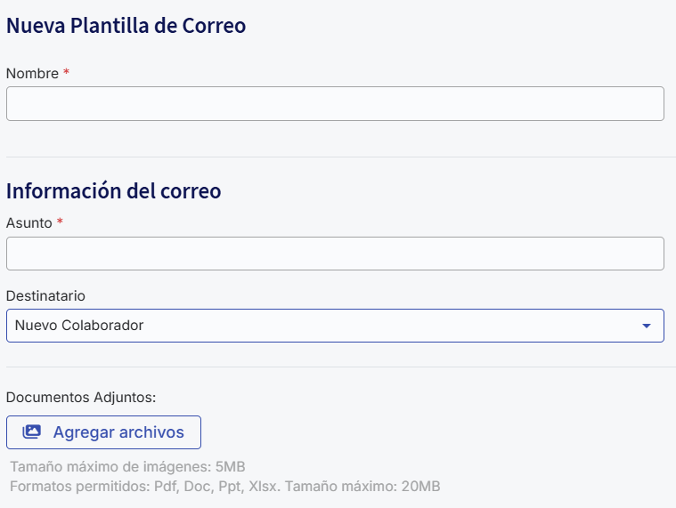
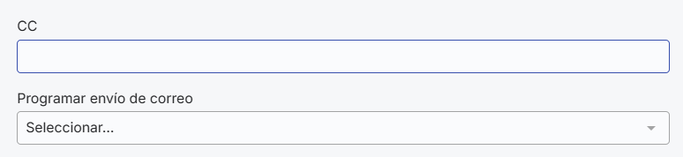
Proceso de Onboarding Exitoso
Configuración de Correo
Nombre interno: El nombre con el que tú, como administrador, identificarás este correo dentro del proceso.
Asunto: Será el título que verá el colaborador o destinatario al recibir el mensaje.
Destinatario: Persona que recibirá el correo; puede ser el nuevo colaborador u otra persona involucrada.
Archivos adjuntos: Puedes incluir documentos que complementen o formen parte de la tarea o proceso asociado.
Fecha de envío: Puedes programar el correo según la fecha de ingreso del colaborador.
Copia (CC): Tienes la opción de incluir a otros destinatarios en copia, según lo necesites.
Nota clave:
Al poner en copia a alguien en un correo podría ser más de una persona, puede ser solo un supervisor del flujo.

Slide 13
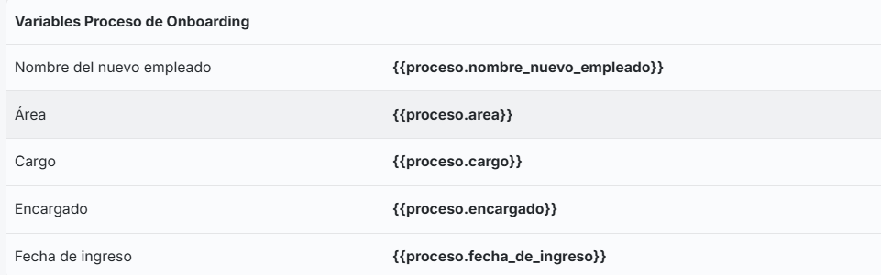
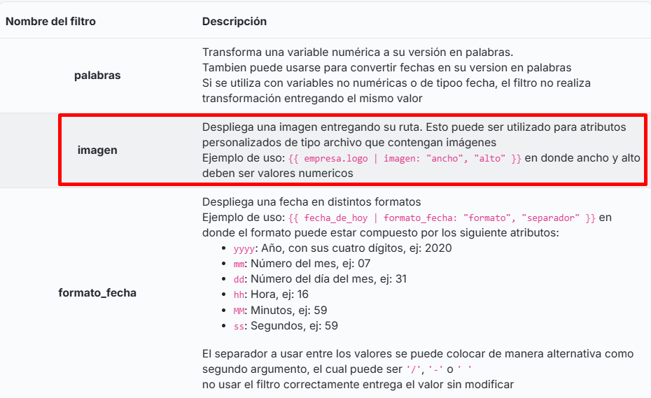
Proceso de Onboarding Exitoso
Variable Cuerpo de Correo
Al igual que en otras secciones de Buk, este editor permite usar variables dinámicas, que insertan automáticamente información personalizada según el receptor del correo.
🔹 Nota: Las variables disponibles pueden variar según el editor de texto utilizado.

Slide 14



Proceso de Onboarding Exitoso
Tipos de Correos
Los correos automáticos son clave para mantener informado y conectado al nuevo colaborador desde el primer momento.
Correos de Bienvenida
Instrucciones previas al ingreso
Cierre de onboarding
Uso: Generar cercanía y dar una cálida recepción.
Ejemplo: “¡Bienvenido/a a [Nombre de la empresa]! Estamos felices de que te unas a nuestro equipo.”
Uso: Entregar indicaciones antes del primer día.
Ejemplo: “El lunes te esperamos a las 9:00 AM. Recuerda traer tu identificación y firmar los documentos adjuntos.”
Uso: Dar cierre formal al proceso e invitar a evaluar la experiencia.
Ejemplo: “Hemos finalizado tu onboarding. ¿Nos ayudas con una breve encuesta?”

Slide 15
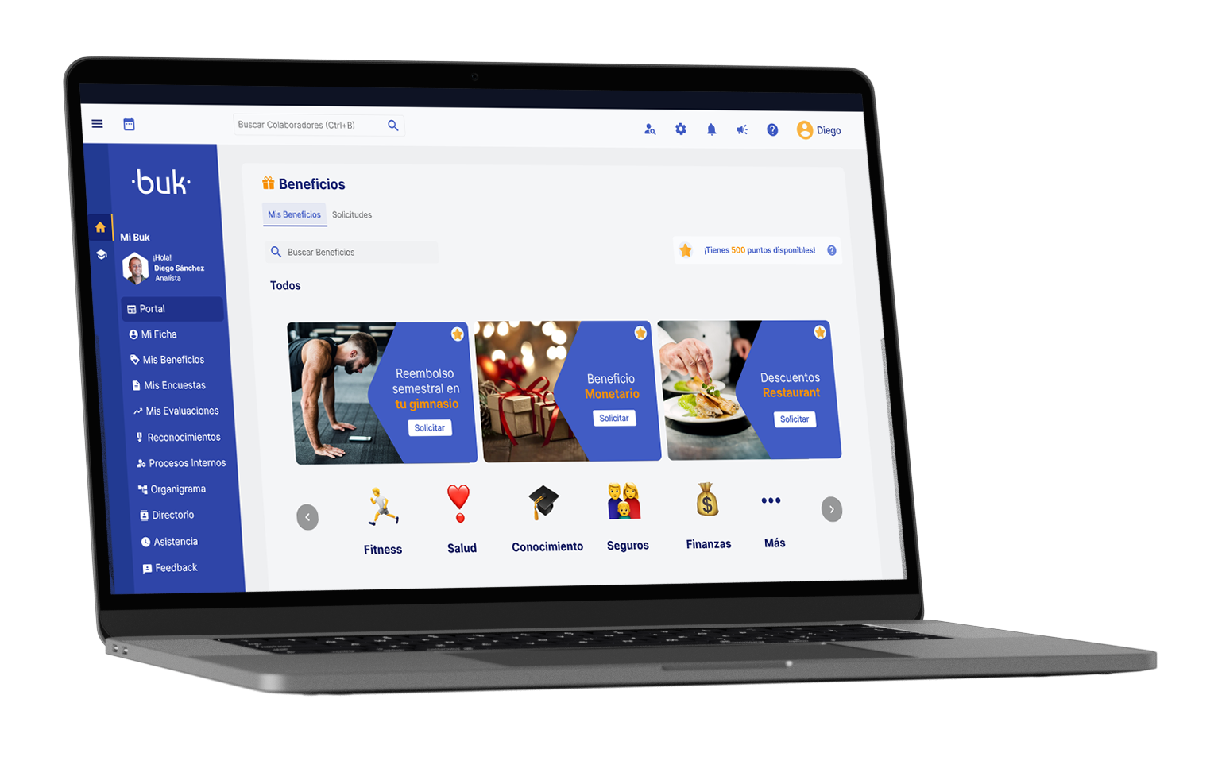
Plantillas Onboarding
Tema 3

Slide 16
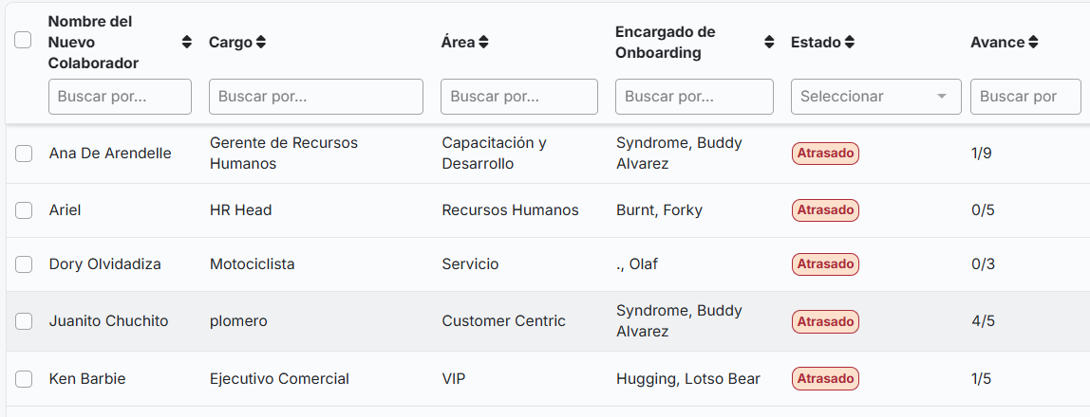
Proceso de Onboarding Exitoso
📚 Plantilla de Procesos
Es fundamental entender la importancia de este paso antes de comenzar con la configuración de una plantilla para tu proceso de onboarding. Esta plantilla integra todos los elementos previamente creados, como:
Tareas
Correos
Plantillas de preingreso (se revisarán en la siguiente capacitación)
Si estructuraste correctamente cada componente, esta plantilla será la culminación de tu preparación y el inicio del proceso de incorporación de nuevos colaboradores.
🔑 Nota clave: Los procesos de onboarding pueden aplicarse tanto a colaboradores nuevos (aún no creados en la plataforma) como a colaboradores ya existentes.

Slide 17
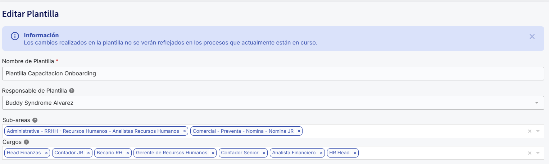
Proceso de Onboarding Exitoso
Configuración inicial de la plantilla de procesos
La primera configuración de nuestra plantilla requiere definir al responsable del proceso y asignar un nombre representativo, por ejemplo: "Onboarding para ingresos" o "Onboarding para nuevos colaboradores".
Luego, es posible establecer las subáreas y cargos específicos en los que este proceso estará disponible. Si se definen, solo las personas que pertenezcan a esos cargos podrán utilizar esta plantilla de Onboarding.
Nota: Si no se completan los campos de subárea y cargo, la plantilla quedará disponible para todas las áreas y cargos dentro de la organización.

Slide 18
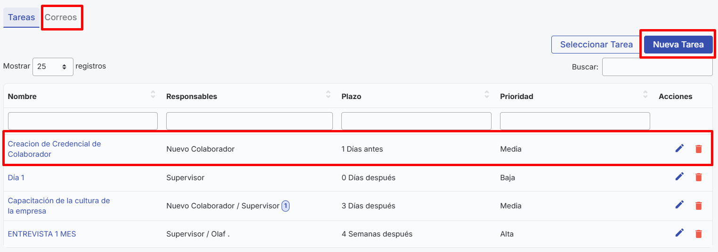
Proceso de Onboarding Exitoso
En esta etapa podrás visualizar el desglose de tareas y correos incluidos en el proceso de Onboarding, junto con su respectivo responsable, plazo y prioridad.
Es importante tener en cuenta que cualquier edición realizada a una tarea o correo impactará también en los demás procesos que utilicen ese mismo elemento.
Además, tendrás la opción de crear nuevas tareas directamente desde tu proceso. Estas tareas serán automáticamente agregadas a la biblioteca de tareas, quedando disponibles para su uso en futuros procesos.

Slide 19
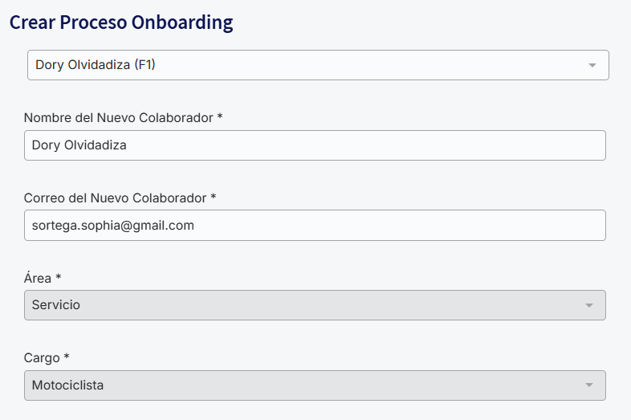
Proceso de Onboarding Exitoso
Creación de Onboarding
Onboarding para colaboradores existentes: información laboral se completa automáticamente.
Onboarding para pre ingresos: datos deben ser ingresados manualmente por el administrador.

Slide 20
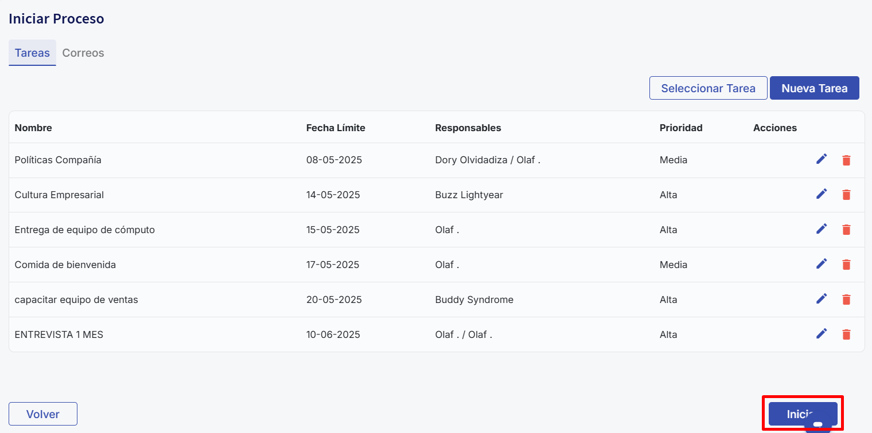
Proceso de Onboarding Exitoso
Creación de Onboarding
Al finalizar la selección de datos del colaborador:
Se pueden confirmar las tareas y correos incluidos en el proceso.
También es posible agregar o seleccionar tareas desde la biblioteca.

Slide 21


Slide 22











































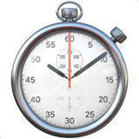

Emojis 🙌
¡Copia y pega lo que necesites! No modificar colores o alterar su forma original.

Slide 23








Imagenes a color 🙌
¡Copia y pega lo que necesites! No modificar colores o alterar su forma original.
Fotos a color

Slide 24
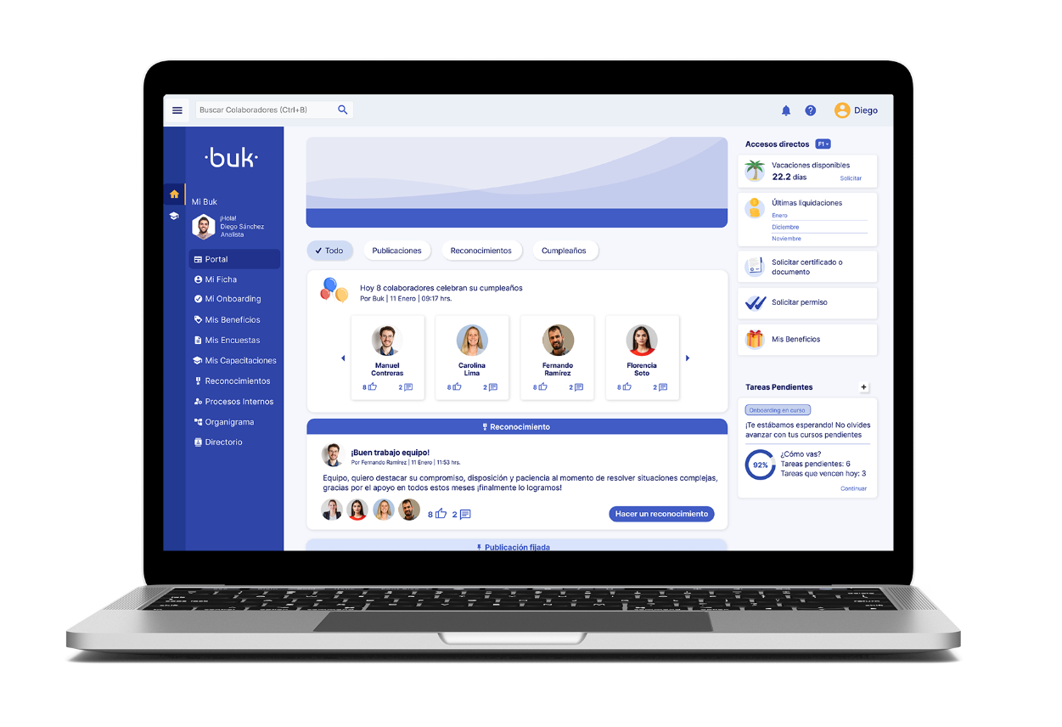
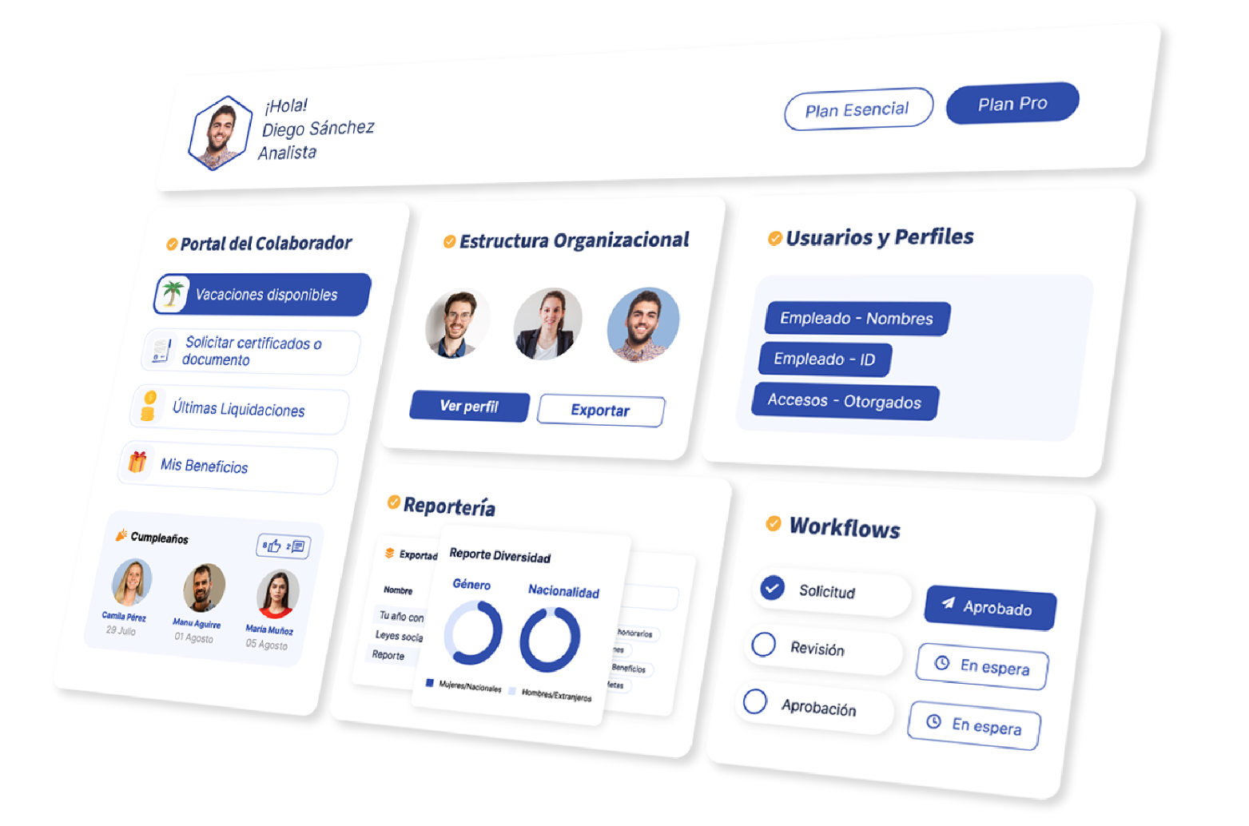
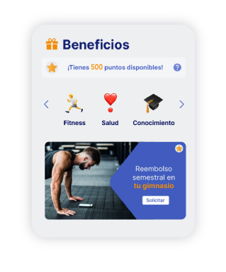
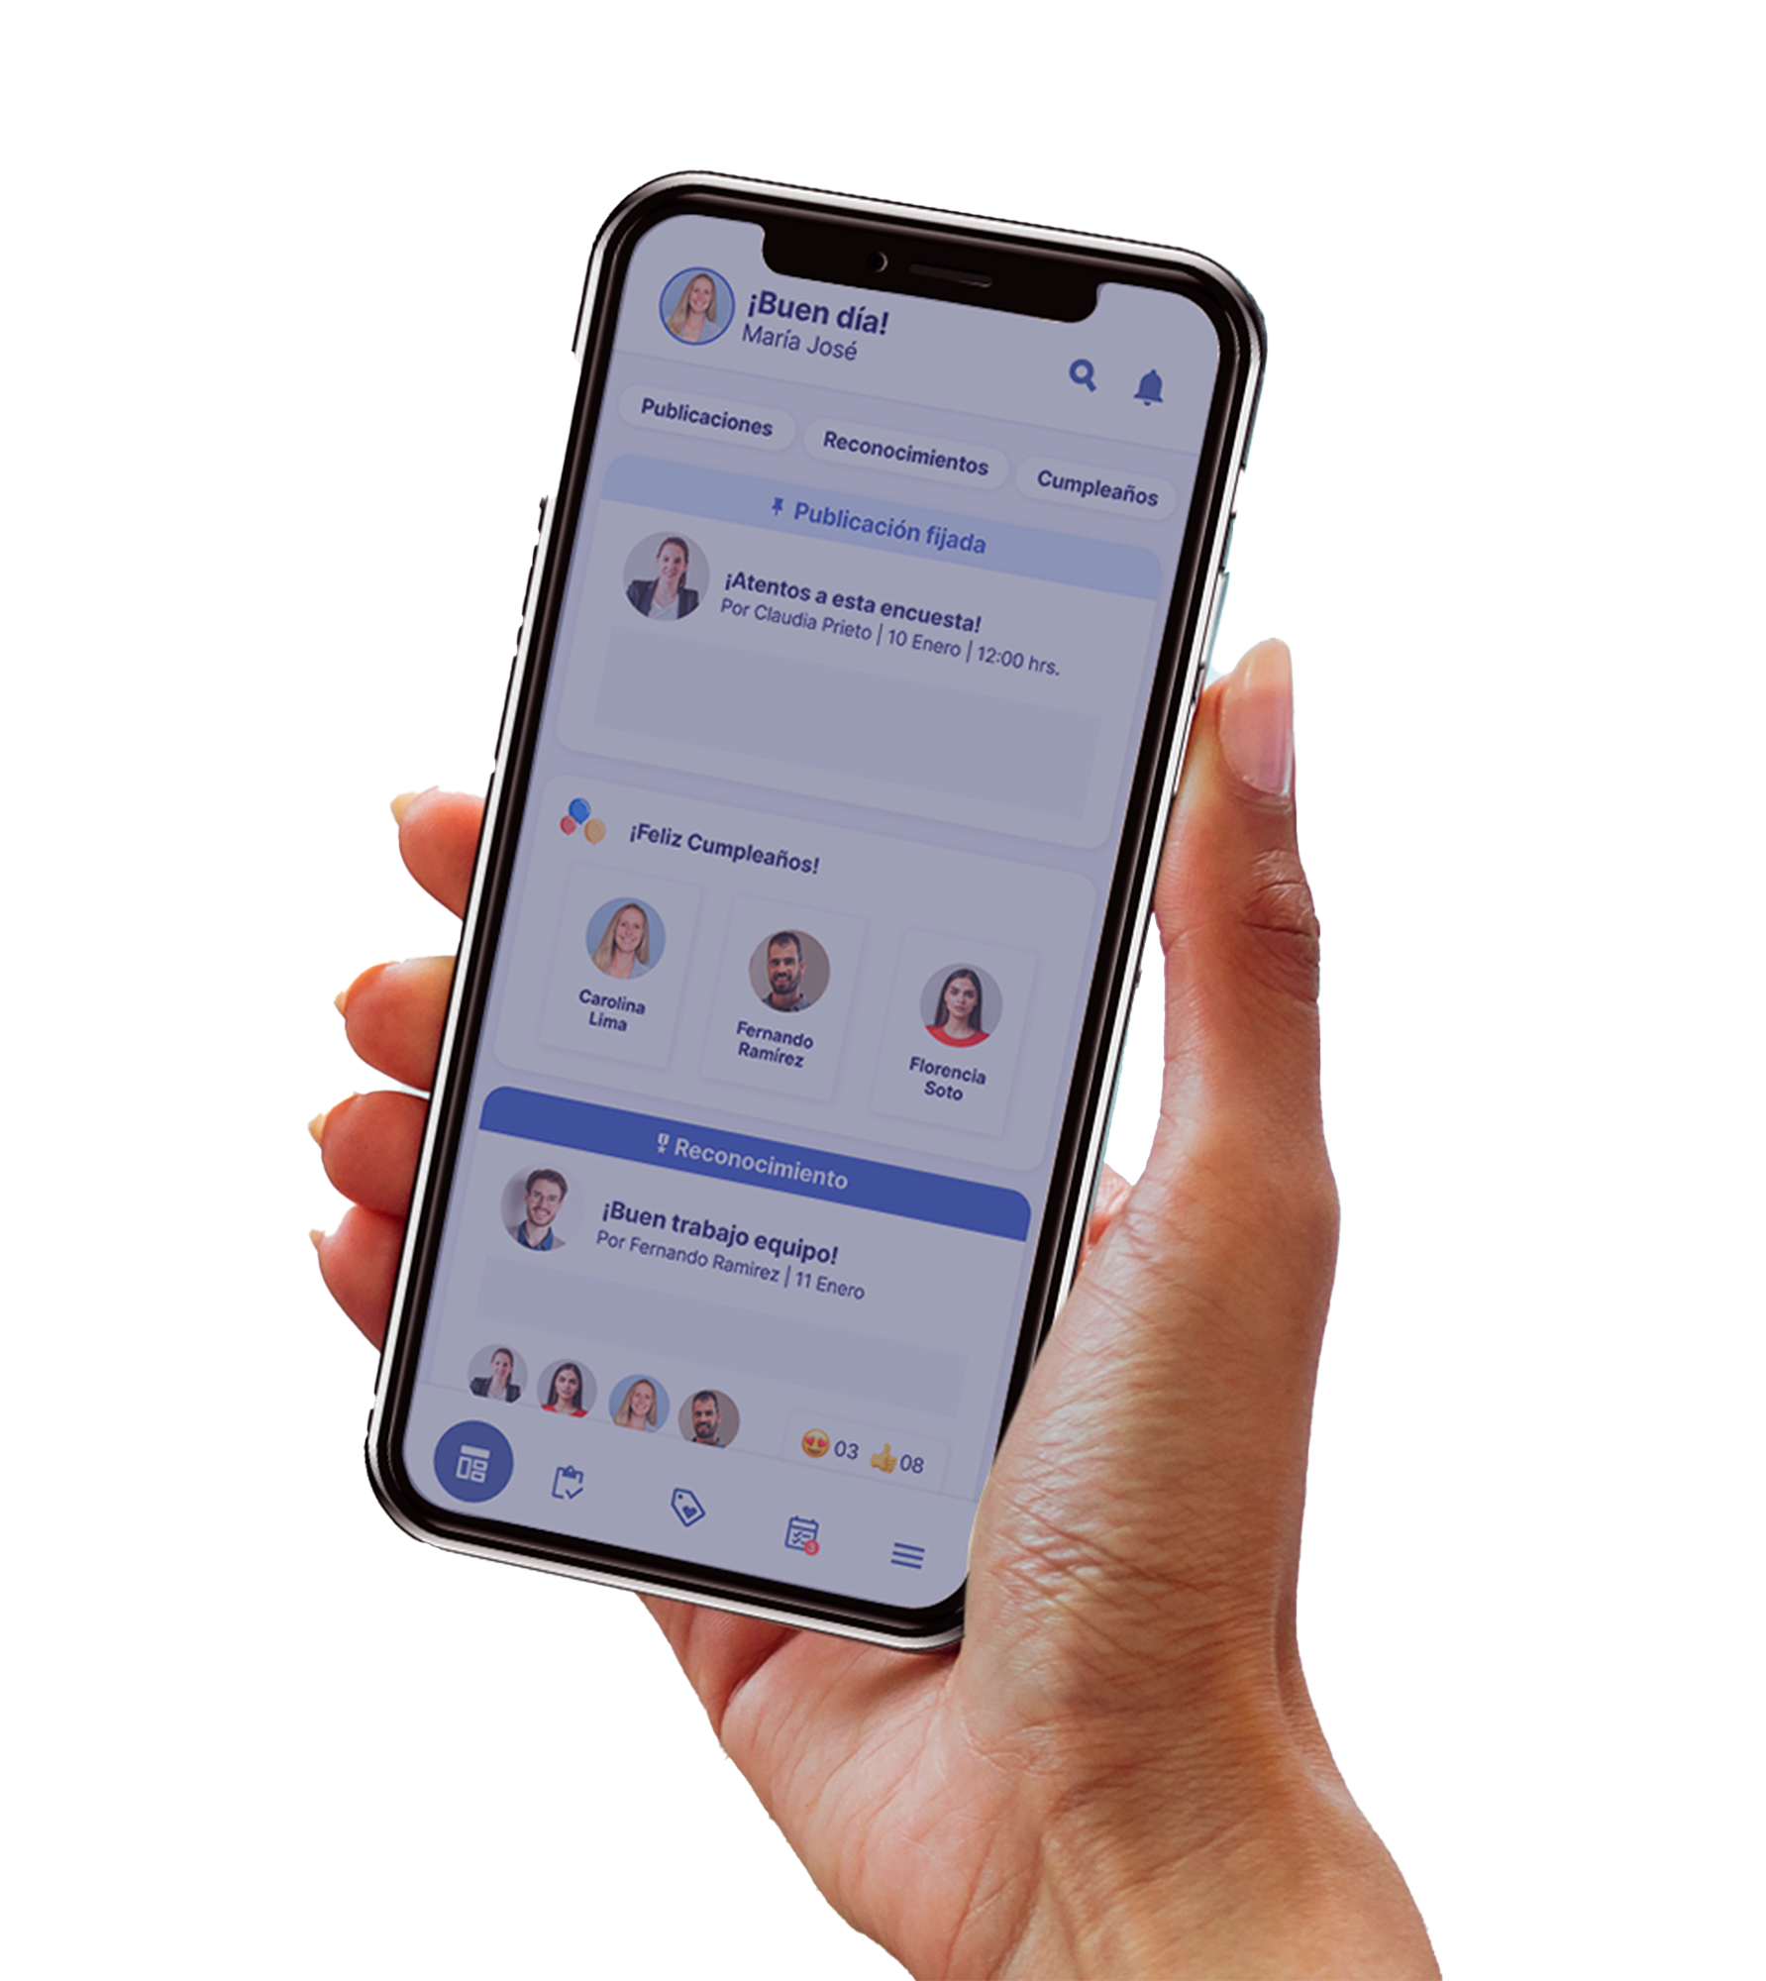
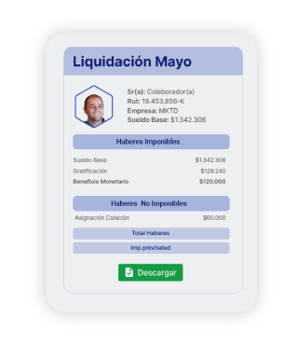
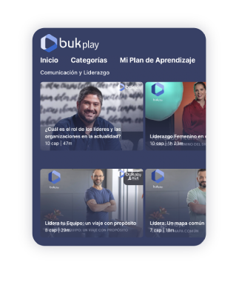
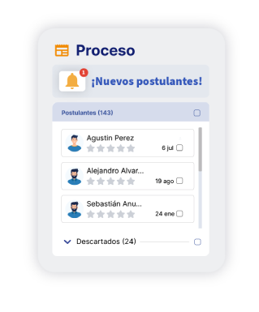
Producto 🙌
¡Copia y pega lo que necesites! No modificar colores o alterar su forma original.

Slide 25

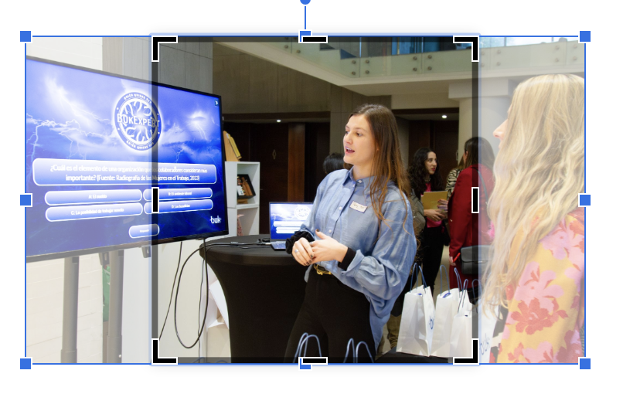
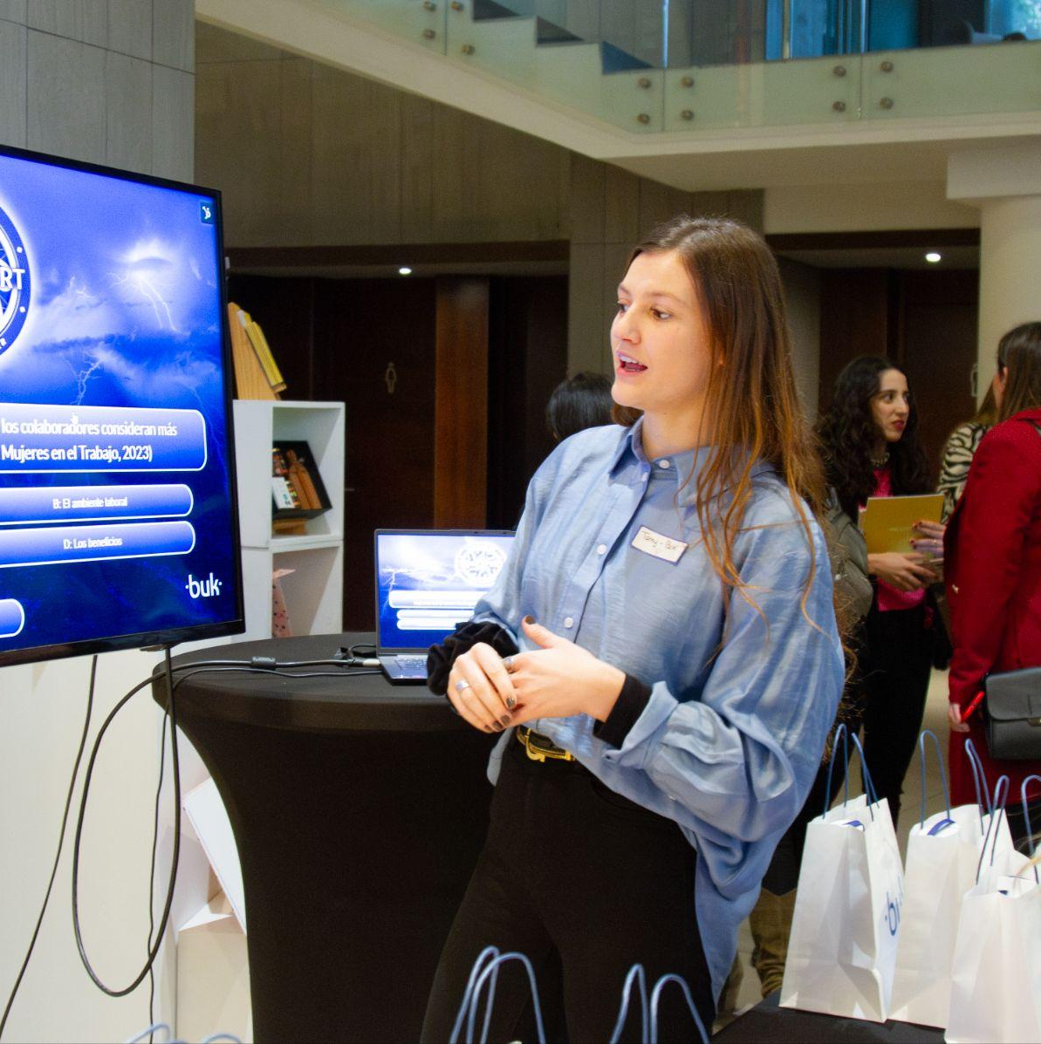
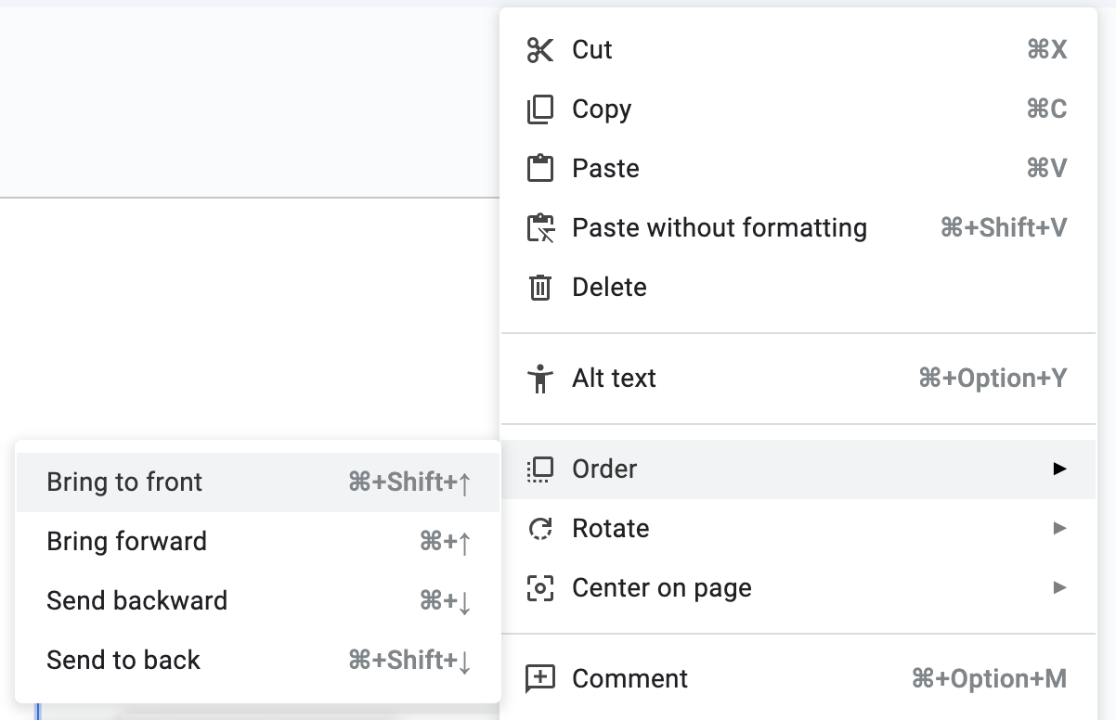
Cómo cambiar la imagen 🙌
Al Final de esta ppt encontrarás un marco de foto blanco que puedes copiar y pegar sobre la imagen que selecciones
Imagen seleccionada
Haz doble click sobre la imagen y regula los bordes para que quede cuadrada
Copia y pega sobre la imagen
Copia el cuadro de la slide 18 y pegalo sobre la imagen ya recortada
Si al pegarlo queda abajo de la foto,
Haz click derecho y selecciona esta opción

Slide 26
Marco de foto 🙌
¡Copia y pega lo que necesites! No modificar colores o alterar su forma original.

Slide 27
Indicaciones
Basarse en el diseño de la presentación existente. Intentar seguirlo lo más parecido posible, si es necesario separar la información por el espacio, no duden en hacerlo.
Asegurarse que los textos terminen antes de que topen con el logo BUK.
Revisar que los textos vayan justificados y alineados.
Uso de imágenes o emojis:
Utilizar estos recursos solo si es necesario, no explotar o abusar de los recursos gráficos.
Tipografías a usar:
Para los títulos de las presentaciones Source Sans Pro Bold.
Para los cuerpos de texto: Source Sans Pro Normal.
Logos:
En las portadas va el logo Buk + Gestión de Personas.
En las diapositivas que no son portadas va solo el logo Buk.

